Slide 1


Twój ślad
ma znaczenie!

Slide 2
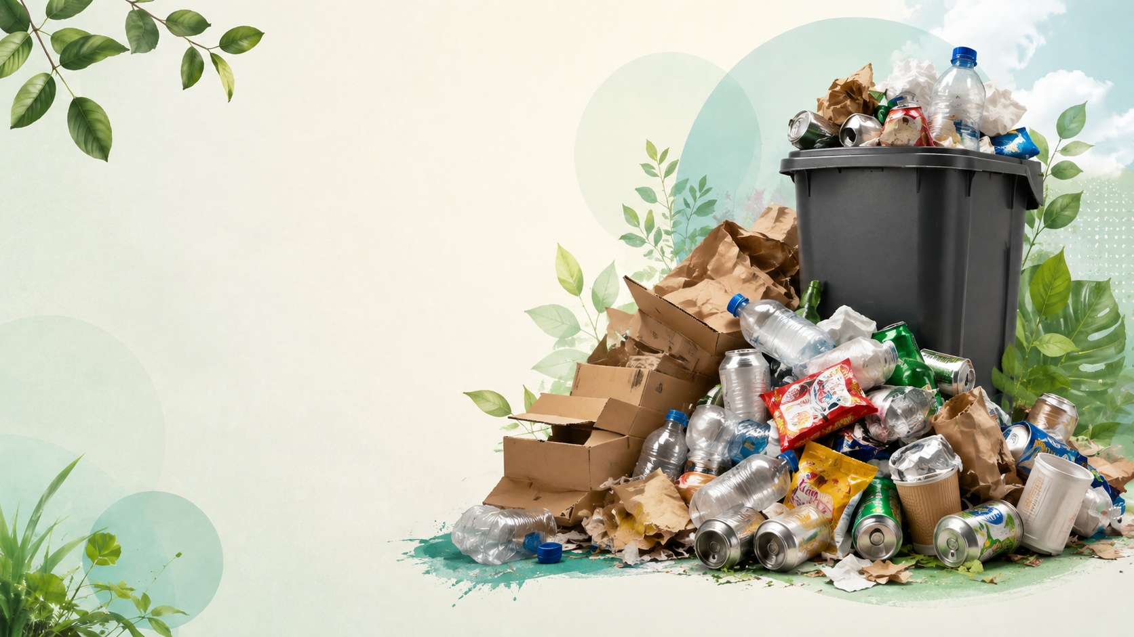
Co to są odpady?
Odpad (śmieć) to każda rzecz, której jej właściciel pozbywa się, zamierza się pozbyć lub musi się jej pozbyć.

Slide 3
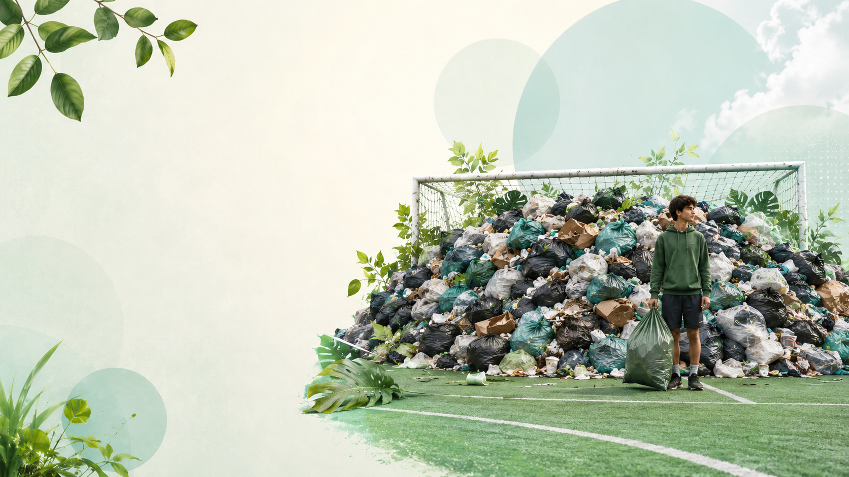
Ile śmieci produkujemy w Polsce?
14,3 mln ton rocznie!
To tak jakby zasypać śmieciami ponad 2000 boisk piłkarskich do wysokości bramki!
Każdy z nas dokłada do tego
swoją cegiełkę.
Polak produkuje średnio
381,6 kg śmieci w ciągu roku*.
*dane GUS za 2025 r.

Slide 4

Musimy to zatrzymać!
Czas wcisnąć
STOP!
Ziemia ma ograniczone zasoby – nie ma planety B!

Slide 5
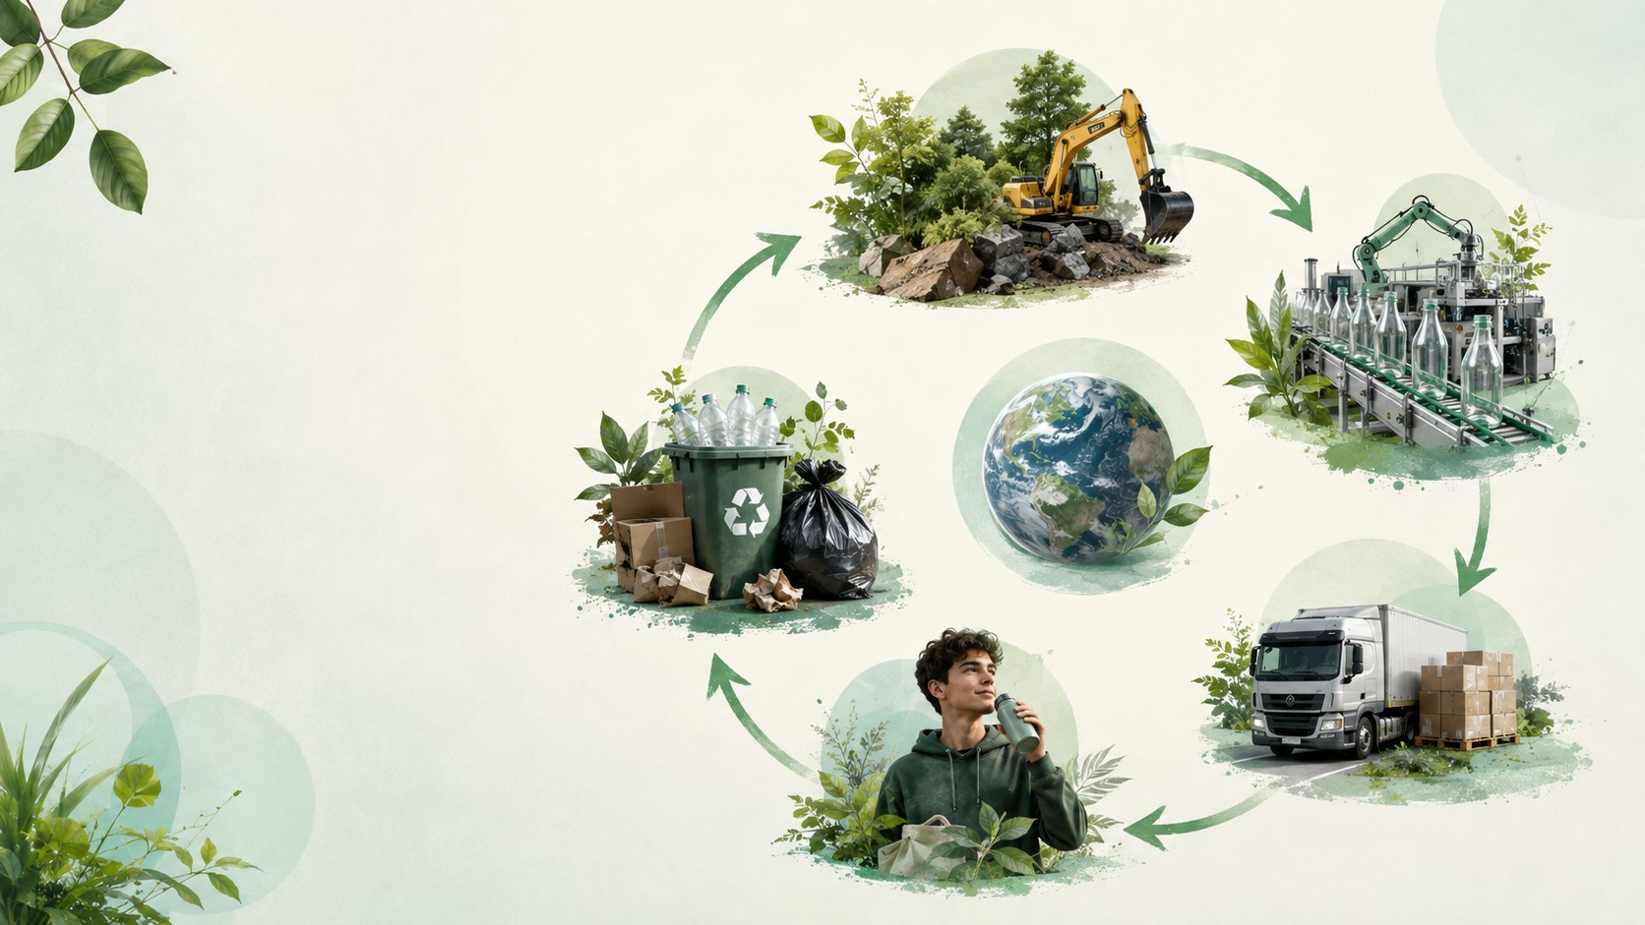
Cykl życia produktu (LCA – Life Cycle Assessment)
Każdy produkt ma swoją drogę:
  wydobycie surowców
  produkcja
  transport
  konsumpcja
  zagospodarowanie po zużyciu (recykling lub... składowisko).

Slide 6

Hierarchia sposobów postępowania
z odpadami
ZAPOBIEGANIE / REDUKCJAJ
PONOWNE UŻYWANIE / NAPRAWIANIE
RECYKLING
ODZYSK ENERGII
UNIESZKODLIWIANIE (SKŁADOWANIE)

Slide 7
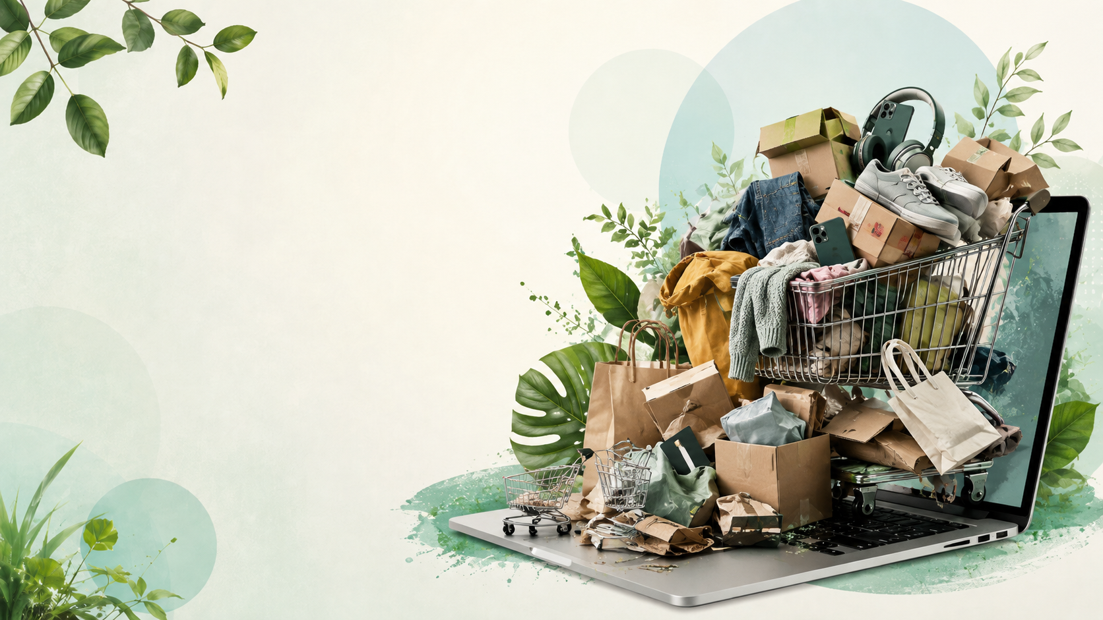
Mniej konsumpcjonizmu
– stop pułapce "Fast"
Kupujesz gadżety na jeden sezon i tanie, sztuczne ubrania (fast fashion)?
Czas wcisnąć
STOP
Nadmierna konsumpcja
to główny powód góry odpadów.

Slide 8

Świadomy konsument
– wybieraj jakość
Zanim coś kupisz, pomyśl:
czy naprawdę tego potrzebujesz?
Jeśli kupujesz – wybieraj materiały naturalne (len, wełna, bawełna), które nadają się do recyklingu, zamiast taniego poliestru.

Slide 9
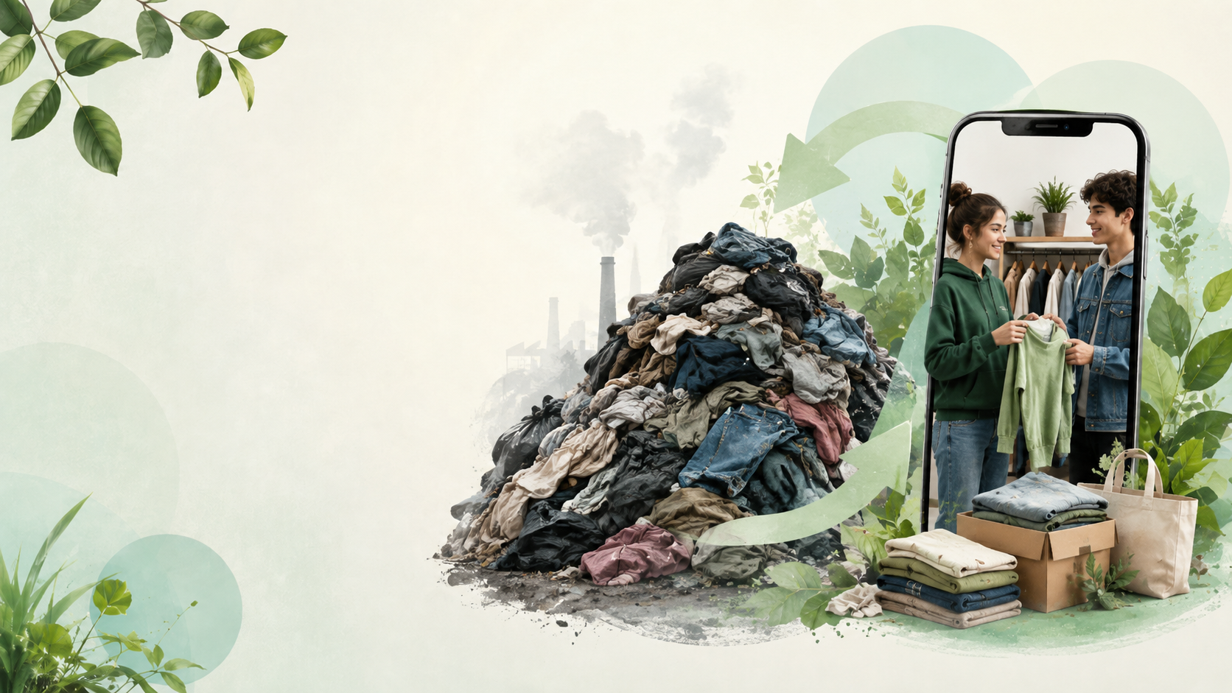
Fast fashion a odpady
tekstylne
Tania, sztuczna odzież rozkłada się setki lat i zatyka sortownie. Zamiast kupować kolejną bluzę, wymieniaj się ubraniami ze znajomymi lub korzystaj z drugiego obiegu.

Slide 10

Niemarnowanie jedzenia
Ograniczaj jedzenie fast-foodów w jednorazowych plastikach
Planuj posiłki
Kupuj tyle, ile zjesz
Pamiętaj:
marnowanie jedzenia to też
marnowanie wody i pracy ludzi.

Slide 11

Odmawiaj jednorazówkam
i żyj w stylu "Zero Waste"
Miej przy sobie wielorazowy bidon, kubek na kawę i torbę
Zamiast jednorazowych baterii używaj ładowalnych akumulatorków

Slide 12
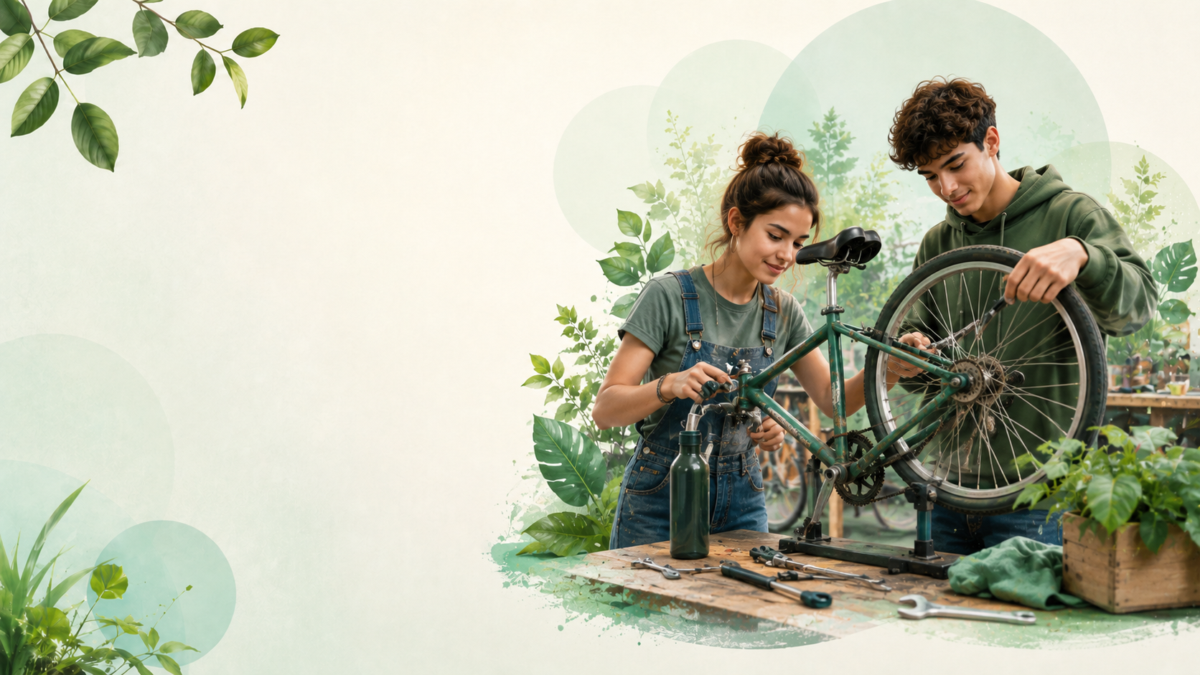
Naprawiaj i angażuj się
społecznie
Zepsuło się? Naprawiaj zamiast wyrzucać. Angażuj się w wolontariat, dziel się tym, co masz (np. jedzenie, ubrania, sprzęt sportowy czy książki)
w lokalnych społecznościach.

Slide 13
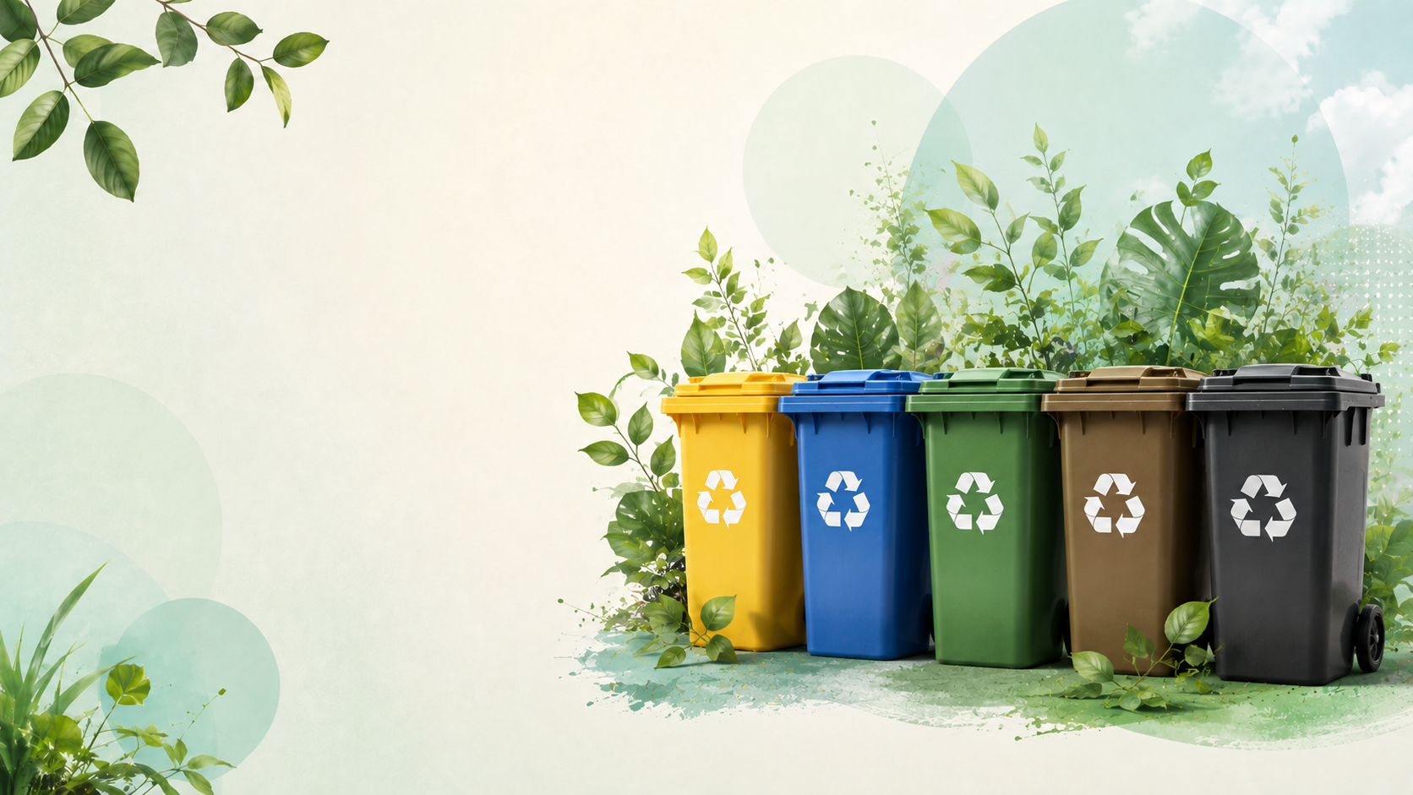
Właściwa segregacja w domu
– zasada 5 pojemników
Segregacja to nie opcja, to prawny obowiązek. Dzielimy odpady
na 5 głównych frakcji
bezpośrednio u źródła.

Slide 14

Żółty pojemnik – METALE I TWORZYWA SZTUCZNE
Wrzucamy:
  plastikowe butelki
  nakrętki i kapsle
  puszki
  kartony po mleku/soku,
  opakowania z plastiku i folie
NIE wrzucamy:
  zużytego sprzętu elektronicznego
  zabawek z elektroniką
  opakowań po olejach silnikowych,
  baterii

Slide 15

Niebieski pojemnik – PAPIER
Wrzucamy:
  gazety
  magazyny
  zeszyty
  zgniecione kartony
  tekturę
NIE wrzucamy:
  papieru zatłuszczonego
  brudnych pudełek po pizzy
  tapet
  kalki
  paragonów

Slide 16

Zielony pojemnik – SZKŁO
Wrzucamy:
  szklane butelki
  szklane słoiki
NIE wrzucamy:
  ceramiki i fajansu
  luster i szyb
  żarówek
  szklanek i kieliszków

Slide 17

Brązowy pojemnik – BIOODPADY
Wrzucamy:
  resztki warzyw i owoców
  pieczywo
  skorupki jaj
  fusy po kawie/herbacie
  liście, trawę i gałęzie
NIE wrzucamy:
  kości i mięsa
  nabiału
  leków
  ziemi i kamieni
  odchodów zwierzęcych

Slide 18
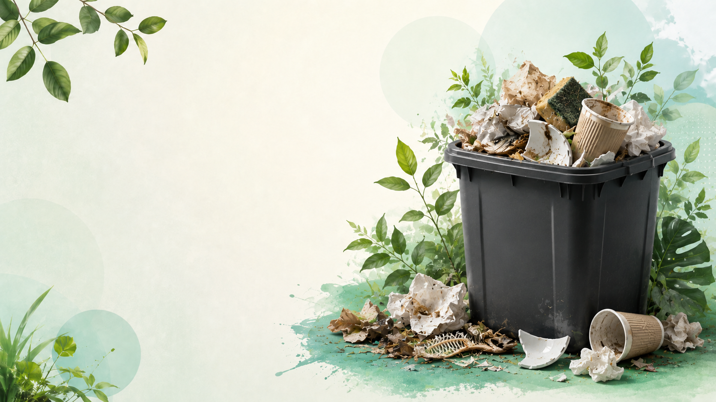
Czarny pojemnik – ZMIESZANE (resztkowe)
Wrzucamy:
to, czego nie da się odzyskać ani wrzucić do innych pojemników (np. pampersy, zatłuszczony papier, ceramikę)
NIE wrzucamy:
  odpadów niebezpiecznych
  baterii i elektrośmieci
  odpadów, które zbieramy selektywnie

Slide 19
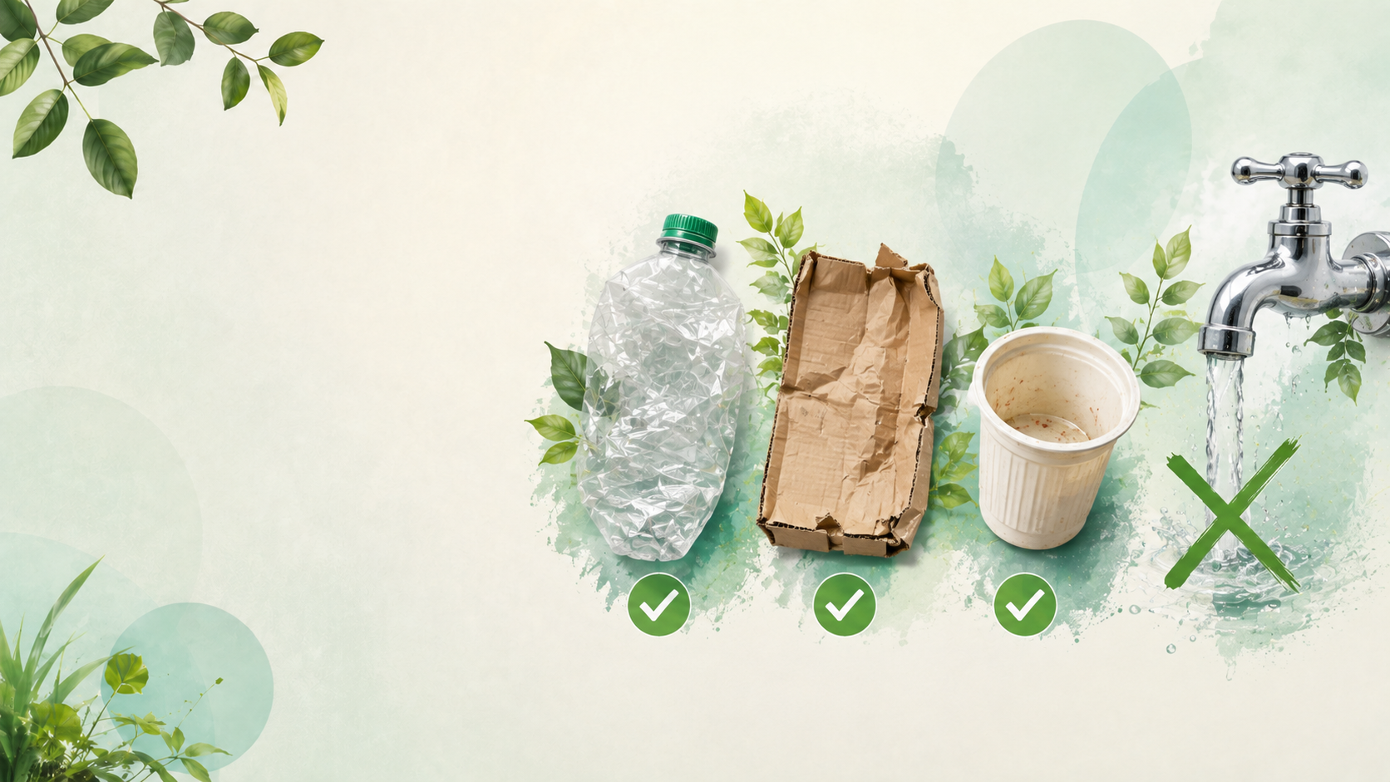
Złote zasady przygotowania do segregacji
Zgniataj butelki, puszki , duże kartony (to więcej miejsca
w Twoim koszu i śmieciarce!)
Opróżniaj z resztek jedzenia!
NIE myj opakowań – marnujesz wodę i generujesz ścieki!

Slide 20
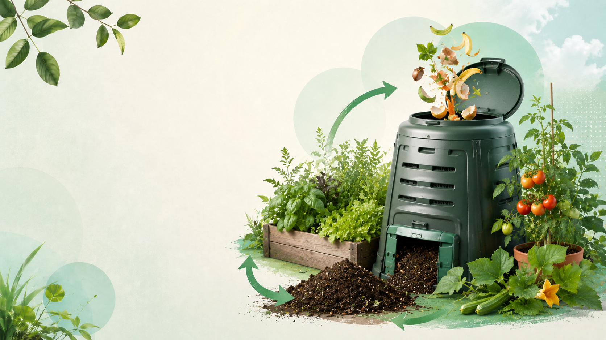
Przydomowe kompostowanie
Posiadasz dom z ogródkiem?
Kompostuj bioodpady!
Natura w procesie tlenowego rozkładu zamieni je w darmowy nawóz (kompost) dla roślin.

Slide 21
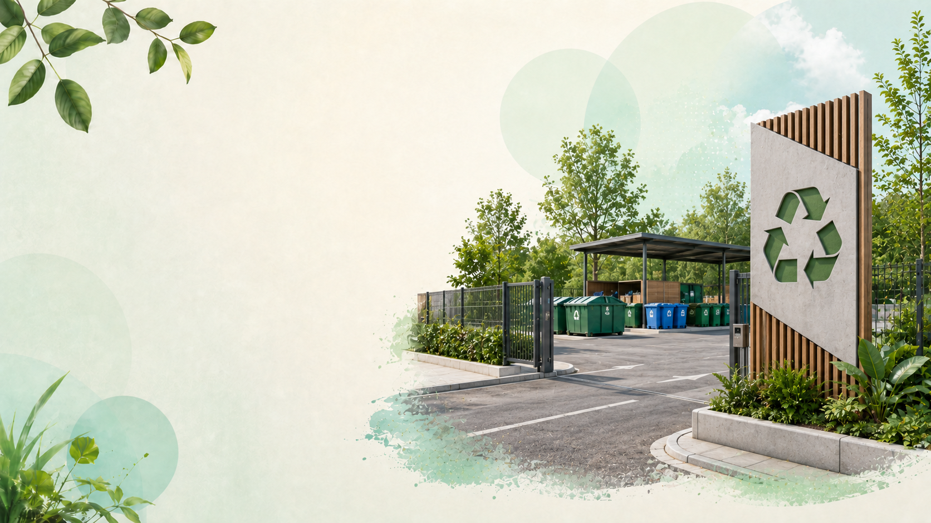
Odpady niebezpieczne i problemowe
– kierunek PSZOK
Co zrobić ze zużytą elektroniką, oponami, chemią, bateriami? Oddaj je bezpłatnie do
PSZOK-u
(Punkt Selektywnego Zbierania Odpadów Komunalnych).

Slide 22
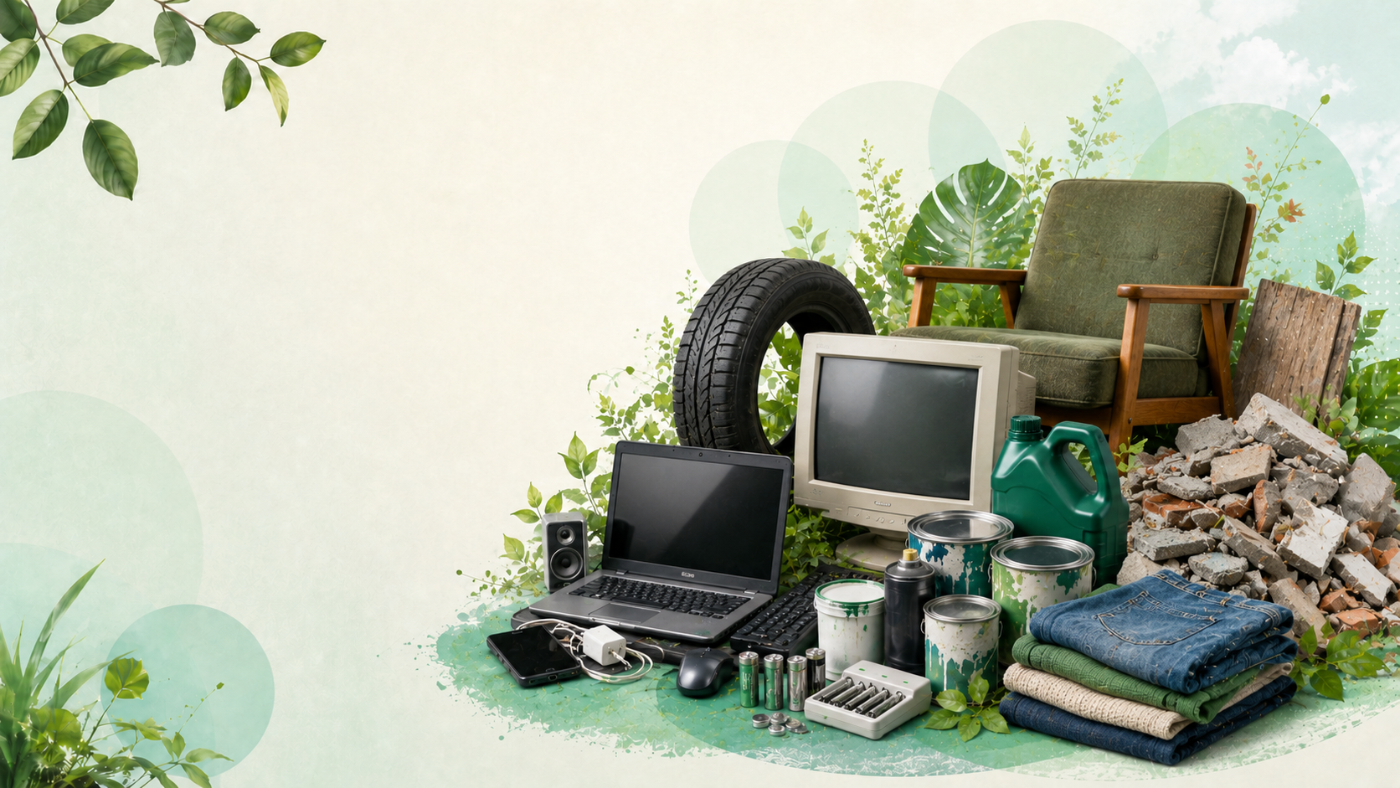
Co dokładnie przyjmuje PSZOK?
  elektrośmieci (AGD/RTV)
  meble i inne odpady wielkogabarytowe
  opony
  gruz budowlany z remontów domowych
  tekstylia
  przeterminowane leki
  farby, oleje i chemikalia

Slide 23
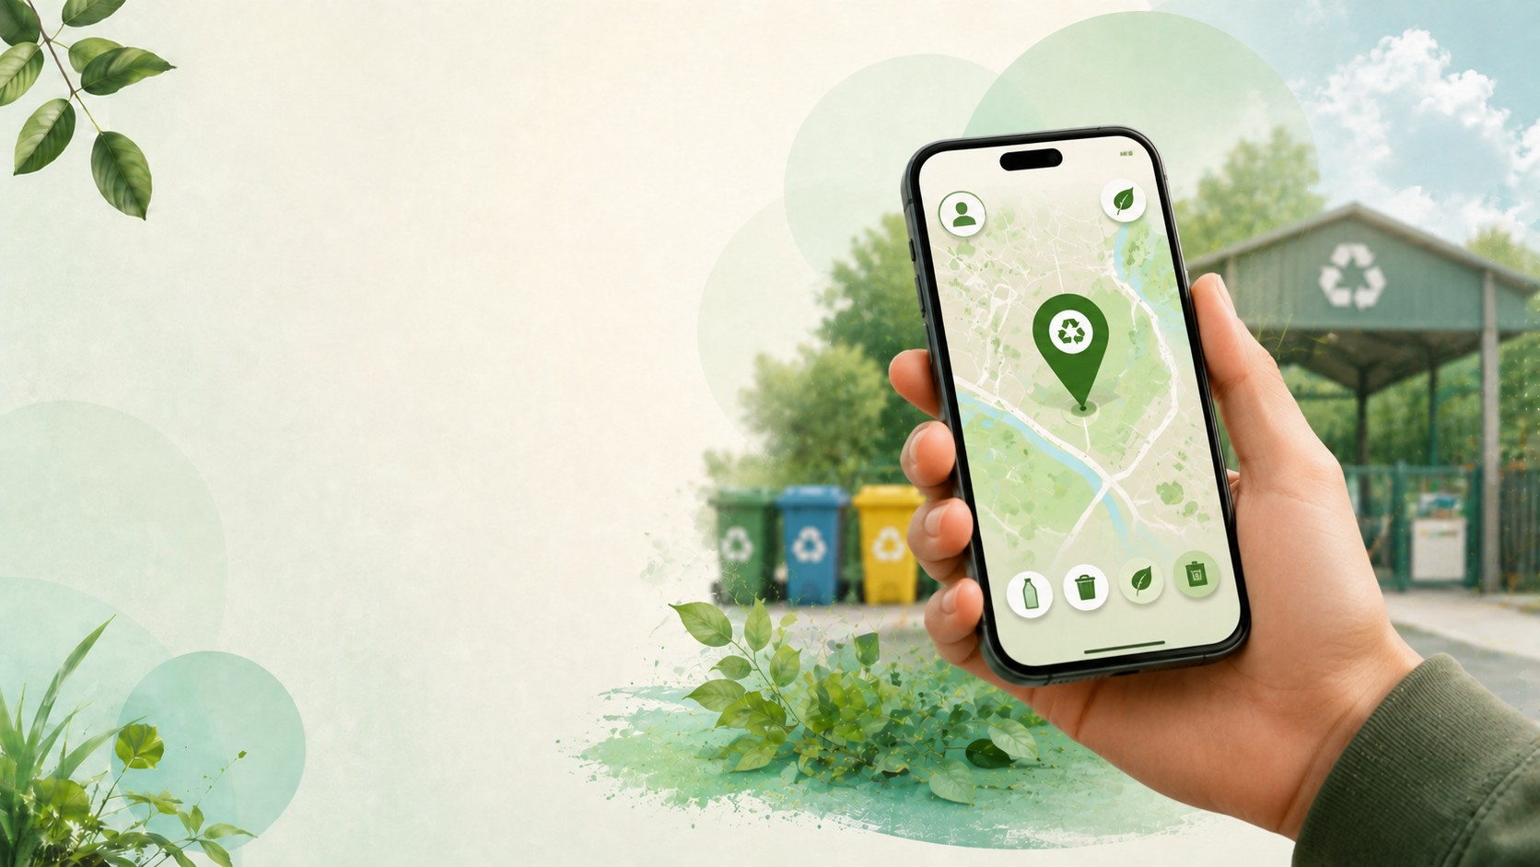
Twój lokalny PSZOK – sprawdź to!
Sprawdź w telefonie:
Gdzie znajduje się najbliższy PSZOK w Twojej okolicy?
W jakich godzinach działa?
Czy ma limity na opony, gruz lub inne odpady?
Czy obok PSZOK-u funkcjonuje punkt “drugiego życia” lub napraw?

Slide 24
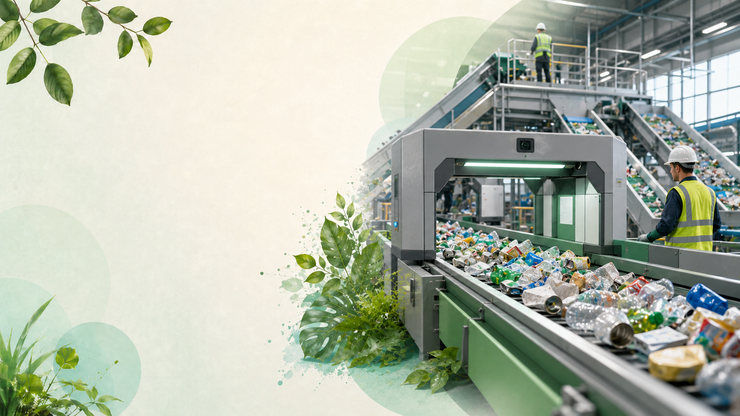
Jak działają instalacje?
SORTOWNIA:
przetwarzanie mechaniczne
Miejsce, gdzie strumień odpadów zmieszanych i surowców trafia na taśmociągi. Za pomocą sit, separatorów magnetycznych i optycznych odpady są precyzyjnie dzielone na frakcje.

Slide 25

Jak działają instalacje?
FERMENTACJA I KOMPOSTOWNIA:
przetwarzanie biologiczne
Kompostowanie:
rozkład tlenowy bioodpadów w kontrolowanych warunkach, dzięki któremu uzyskuje się nawóz.
Fermentacja:
rozkład beztlenowy, z którego odzyskuje się biogaz (zieloną energię) i nawóz.

Slide 26
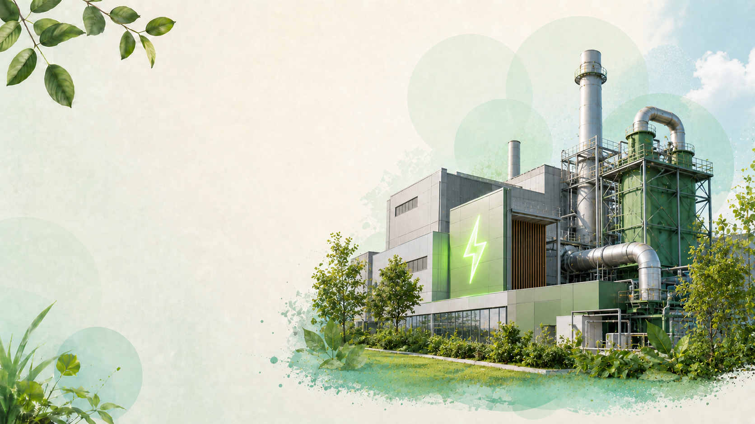
Jak działają instalacje?
ZAKŁAD TERMICZNEGO
PRZEKSZTAŁCANIA ODPADÓW:
spalanie i odzysk energii
Nowoczesne zakłady termicznego przekształcania odpadów (tzw. spalarnie) utylizują odpady resztkowe, produkując z nich prąd i ciepło.

Slide 27
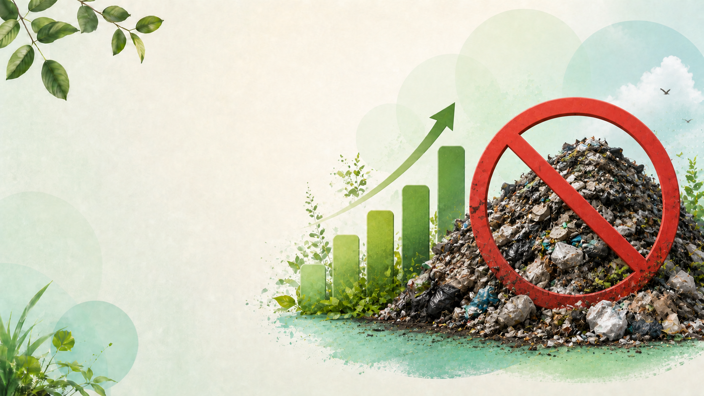
Cel Polski: koniec ze składowaniem!
Składowanie (deponowanie na skłądowiskach) to najgorsza metoda unieszkodliwiania odpadów.
Zgodnie z unijnym prawem, Polska musi drastycznie ograniczyć ilość składowanych odpadów (docelowo do max 10%). Wzrastać natomiast muszą wskaźniki recyklingu odpadów.

Slide 28
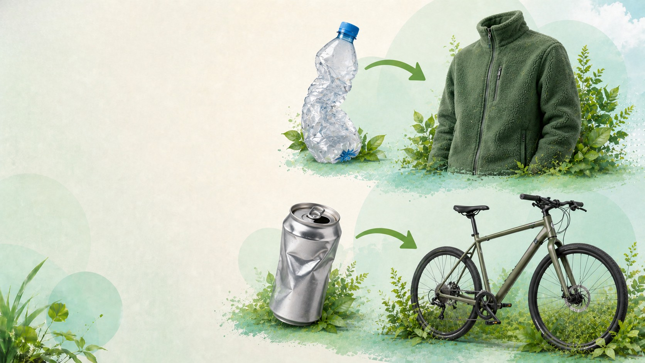
Co powstaje w procesie
recyklingu?
Tworzywa sztuczne i metale
Plastik
poliestrowe bluzy, wykładziny, nowe butelki, doniczki.
Metale
puszki, części rowerowe, elementy samochodowe.

Slide 29

Co powstaje w procesie recyklingu?
Szkło, papier, bioodpady
Szkło
nowe słoiki i butelki.
Papier
zeszyty, tektura falista, papier toaletowy.
Bioodpady
nawóz, biogaz, energia

Slide 30

Co powstaje w procesie recyklingu?
Gruz, opony, drewno
Gruz
podbudowa pod drogi
Opony
granulat na boiska sportowe i bezpieczne place zabaw
Drewno
płyty wiórowe lub biomasa.

Slide 31
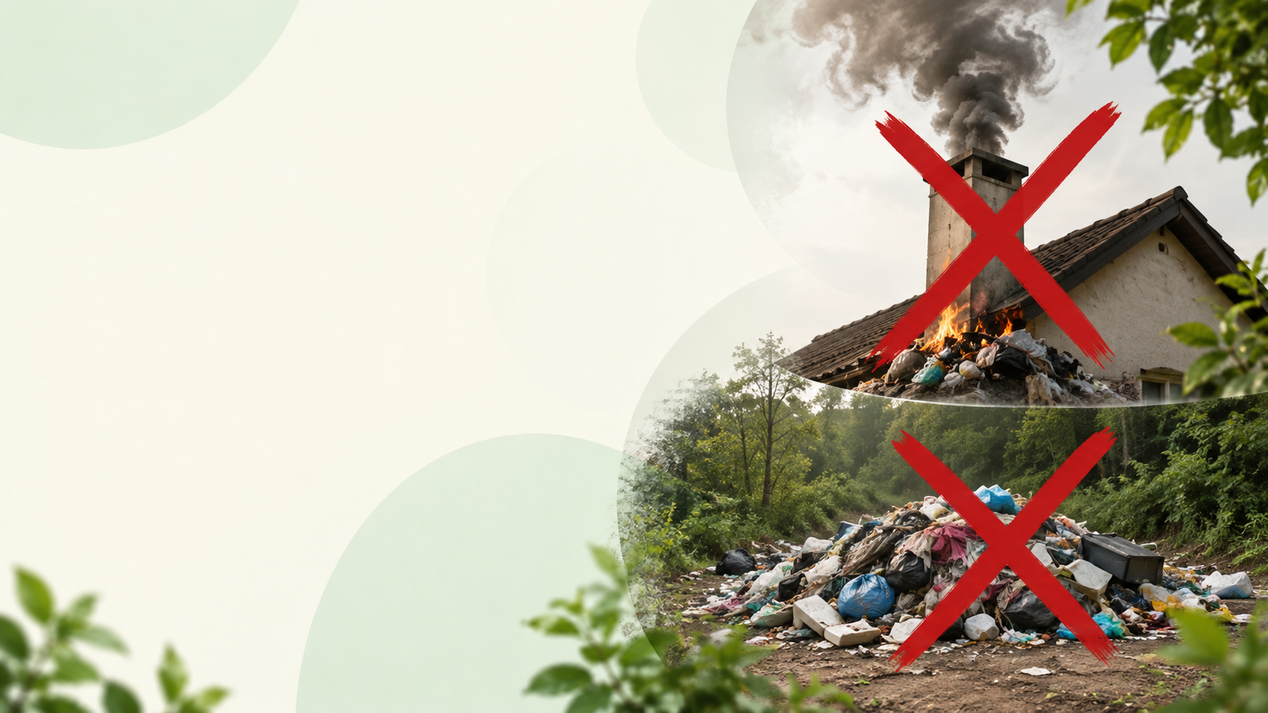
Złe postawy – czego NIE robimy?
❌ Dzikie wysypiska w lasach
(trują glebę i wody)
❌ Spalanie śmieci w piecach/ogniskach
(rakotwórczy dym)
❌ Brak segregacji
(podwyższone opłaty i nieodzyskane
surowce).

Slide 32

Ciekawostki odpadowe dla pokolenia Z.
Niedopałek papierosa rozkłada się w środowisku nawet 10 lat, uwalniając mikroplastik.
Recykling jednej puszki oszczędza tyle energii, ile zużywa telewizor przez 3 godziny!

Slide 33

Przyszłość regionu zależy od naszych codziennych wyborów. Bądź świadomym konsumentem.
Zamykaj obieg
razem z nami!

Slide 34


Dziękuję za uwagę!
Masz pytania?
Czas na ekodyskusję!
Grafiki wygenerowane przy pomocy AI
Opracowanie: www.ekorum.pl

Slide 35



MATERIAŁ PRZYGOTOWANY W RAMACH
KAMPANII INFORMACYJNO-EDUKACYJNEJ DOTYCZĄCEJ HIERARCHII SPOSOBÓW POSTĘPOWANIA Z ODPADAMI
REALIZOWANEJ PRZEZ URZĄD MARSZAŁKOWSKI WOJEWÓDZTWA ŚLĄSKIEGO
WIĘCEJ NA:
WWW.PRZYRODA.SLASKIE.PL
SKANUJ QR

